Slide 1
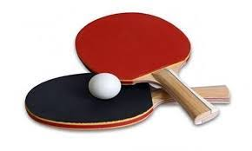
Nauka elementów technicznych w tenisie stołowym

Slide 2
Trzymanie rakietki
Strona rakietki, na której kładziemy kciuk to forhend, a zagranie tą stroną to uderzenie forhendowe.
Strona rakietki, na której kładziemy palec wskazujący to bekhend, a zagranie ta stroną to uderzenie bekhendowe.

Slide 3
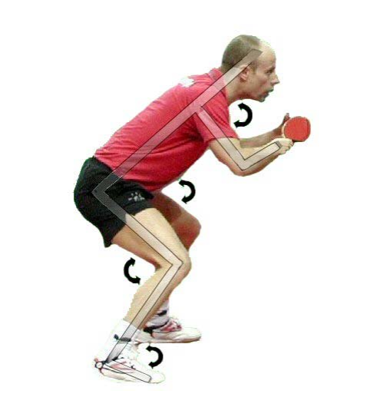
Pozycja wyjściowa
Zwracamy uwagę na ugięcie nóg, ponieważ interesuje nas szybkie wykonanie akcji - a więc niska pozycja.

Slide 4
Ćwiczenia
- trzymanie piłeczki
1) Trzymanie piłeczki na stronie forhendowej w pozycji stojącej (z obowiązkowym ugięciem nóg) w różnych pozycjach:
w przysiadzie,
klęku,
siadzie,
siadzie klęcznym,
siadzie prostym,
w marszu
w truchcie
2) Ćwiczący trzymają piłeczkę na stronie forhendowej rakietki i balansują rakietką w lewo i w prawo, w górę , w dół (tak by piłeczka nie spadła) jednocześnie odpowiadają ile palców pokazuje prowadzący.
3) Ćwiczący trzymają piłeczkę na stronie forhendowej i na gwizdek przechodzą do siadu prostego, później do siadu skrzyżnego, na klaśnięcie wykonują obrót, trzy podskoki w miejscu.

Slide 5
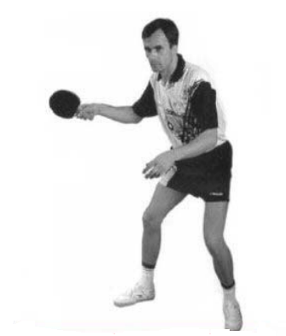
Ustawienie forhendowe
prawa noga lekko cofnięta (osoby leworęczne - odwrotnie)

Slide 6
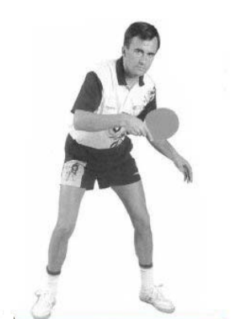
Ustawienie bekhendowe
lewa noga lekko cofnięta (osoby leworęczne - odwrotnie)

Slide 7
Ćwiczenia – podbijanie piłeczki
Podbijanie piłeczki forhendem (bekhendem, naprzemianstronnie) na lekko ugiętych nogach,
Podbijanie piłeczki, a na sygnał podbijanie na wys. ok. 2 m.
Podbijanie piłeczki, a na sygnał na wys. 10-20 cm.
Wyścigi rzędów z podbijaniem piłeczki forhendem (bekhendem, naprzemianstronnie)
po prostej,
slalomem,
krokiem dostawnym.

Slide 8
Ćwiczenia – odbijanie piłeczki
Ćwiczący mają na podłodze zaznaczone miejsce (np. rozłożona w kształcie koła wstążka) i na sygnał mogą odbijać tylko w wyznaczone pole.
Ćwiczący poruszają się krokiem dostawnym w określonym polu (np. między dwiema liniami) odbijając piłeczkę o podłogę.
Ćwiczący odbijają piłeczkę od ściany z odległości 30-50 cm i na sygnał odsuwa się na odległość ok 2 m cały czas odbijając. Na kolejny sygnał wraca na poprzednie miejsce.
Jeden ćwiczący odbija piłeczkę o ścianę 20x, a drugi (oczekujący) zmienia go po 20 odbiciach,

